Slide 1

ТРЕТЕЙСКОЕ СУДОПРОИЗВОДСТВО: ОСНОВНЫЕ ПОНЯТИЯ И ПРИНЦИПЫ
XXIX Repetytorium TEPiS 04.06.2016 r.
Mec. Natalia Wasilenko

Slide 2
„Sąd niepaństwowy”
Arbitraż (z fr. „arbitrage” - sąd rozjemczy – примирительный суд, łac. „arbiter” - rozjemca)
Третейский суд (коммерческий арбитраж) — негосударственный судебный орган, разрешающий споры по экономическим (хозяйственным) договорам.
Sądy polubowne zwane inaczej sądami arbitrażowymi, są to prywatne sądy powołane do życia mocą woli stron.
Zasady słuszności ex eaquo et bono - na sprawiedliwych zasadach, takich jak uczciwość, a nie tylko na podstawie prawa.

Slide 3
Конвенция о признании и приведении в исполнение иностранных арбитражных решений (Нью-Йорк, 10 июня 1958 г.)
Бурное развитие мировой торговли во второй половине ХХ в., значительное расширение круга ее участников, а также очевидные преимущества арбитража как средства разрешения международных коммерческих споров стимулировали разработку международной правовой инфраструктуры для расширения использования арбитража.
В этой деятельности принимали активное участие как межгосударственные, так и неправительственные организации, наиболее активной из которых была и остается до сих пор Международная торговая палата (International Chamber of Commerce (ICC)).
Настоящим прорывом в этом отношении было принятие под эгидой ООН Конвенции о признании и приведении в исполнение иностранных арбитражных решений (Нью-Йорк, 10 июня 1958 г.), участниками которой сейчас являются 156 государств, в т.ч. Россия и Польша, до сих пор считается самым успешным примером международной унификации в области права международной торговли. Она применяется в отношении признания и приведения в исполнение арбитражных решений, вынесенных на территории государства иного, чем то государство, где испрашивается признание и приведение в исполнение таких решений, по спорам, сторонами в которых могут быть как физические, так и юридические лица.

Slide 4
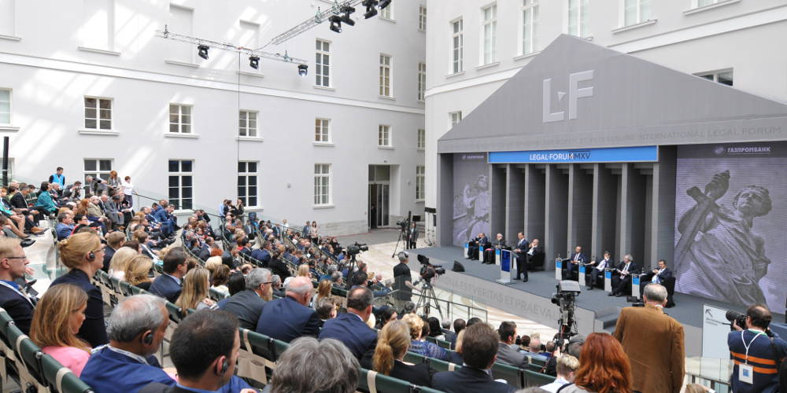
Петербургский Международный Юридический Форум (ПМЮФ) с 18 по 21 мая 2016 года
Премьер-министр Дмитрий Медведев:
«Арбитраж – «частное» правосудие»
«…За последний год мы в России серьёзно поработали над тем, чтобы повысить качество третейских разбирательств. В новом законодательстве, которое начинает действовать с 1 сентября 2016 года, была расширена компетенция международного коммерческого арбитража, включены споры, которые возникают в связи с иностранными инвестициями на территории России или российскими инвестициями за границей. Российская правовая система остаётся открытой для признания и приведения в исполнение легитимных решений иностранных арбитражных учреждений…»

Slide 5
Радикальная третейская реформа в РФ
На смену Федеральному закону от 24.07.2002 N 102-ФЗ (ред. от 21.11.2011) "О третейских судах в Российской Федерации" приходит
Федеральный закон от 29 декабря 2015 года № 382-ФЗ «Об арбитраже (третейском разбирательстве) в Российской Федерации» (далее – Закон об арбитраже).
Он регулирует порядок образования и деятельности третейских судов и постоянно действующих арбитражных учреждений на территории Российской Федерации, а также арбитраж (третейское разбирательство).
Сопутствующие изменения: Федеральный закон от 29 декабря 2015 года № 409-ФЗ «О внесении изменений в отдельные законодательные акты Российской Федерации и признании утратившим силу пункта 3 части 6 Федерального закона «О саморегулируемых организациях».
Основные нововведения вступают в силу 1 сентября 2016 года.
С учетом переходных положений, часть важных изменений заработают с 1 февраля 2017 года, окончательно и в полной мере новые Законы вступят в силу в конце 2017 года.

Slide 6
Предпосылки третейской реформы
Внутренние: утрата доверия к институту третейского разбирательства. Отсутствие во многих случаях соблюдения третейскими учреждениями основополагающих принципов равенства и беспристрастности.
Внешние: изменения к Типовому закону ЮНСИТРАЛ «О международном торговом арбитраже» 1985 г., в основном касающиеся вопросов действительности арбитражных соглашений и применения обеспечительных мер в ходе третейского разбирательства.

Slide 7
Предпосылки третейской реформы
В соответствии с п. 3 ст. 3 Федерального закона от 24.07.2002 № 102-ФЗ «О третейских судах в РФ» постоянно действующий третейский суд считался образованным, когда юридическое лицо принимало решение о его организации и утверждало как положение о нем, так и список третейских судей.
Вместо объективного, независимого и беспристрастного судебного разбирательства все, кто хотел и мог, создали собственные «карманные» третейские суды.
Например, некоторые банки заранее составляли кредитный договор с кабальными условиями и высокими процентами. Банк прописывал в договоре подсудность спора в «карманном» третейском суде, решение которого обязательно к выполнению и обжалованию не подлежит.
Таким образом, используя особенности российского законодательства, банки и другие бизнес-структуры превратили третейский суд в инструмент решения любого спора в свою пользу.
Ужесточение требований к созданию третейского суда (арбитражного учреждения) призвано отвадить недобросовестных участников от «темных» схем создания «третейского бизнеса».
Кроме того, важная часть в Законе об арбитраже касается ответственности вплоть до полного прекращения деятельности арбитражного учреждения по решению компетентного суда и по предписанию Минюста России (ч. 1, ч. 3–4 ст. 48 Закона об арбитраже).

Slide 8
Нормативно-правовые источники регулирования до и после реформы

Slide 9
Нормативно-правовые источники регулирования до и после реформы

Slide 10
Ключевые новеллы третейской реформы 1/3
Проарбитражный подход при одновременном предоставлении сторонам широкого круга возможностей определять в арбитражном соглашении порядок и условия арбитража между ними.
Определение круга арбитрабильных споров - споров, которые могут быть переданы на рассмотрение третейского суда (арбитража) – kognicja sądów polubownych (arbitrażowych), zdatność arbitrażowa sporu, spory podlegające właściwości sądu arbitrażowego.
Обязательное получение экзекватуры в случае, если решение является основанием для внесения изменений в юридически значимые реестры. Процесс приведения в исполнение в стране судебного решения, в т.ч. арбитражного решения, вынесенного в другой стране – экзекватура (от лат. exsequare - выполнить).
Отсутствие необходимости специализации институциональных арбитражей: они могут рассматривать как внутренние, так и международные коммерческие споры.
Введение нового единообразного понятийного аппарата.
Закрепление ряда важных норм, касающихся вопросов иммунитета и ответственности арбитров и арбитражных учреждений.

Slide 11
Попытка введения нового единообразного понятийного аппарата
Понятия «арбитраж» и «третейское разбирательство» указаны в Законе как синонимы и подразумевают процесс разрешения спора третейским судом и принятия им решения (арбитражного решения). Важно отметить, что теперь третейским судом будет называться единоличный арбитр или коллегия арбитров – zespół orzekający, которые рассматривают конкретное дело, а не постоянно действующий орган, созданный для рассмотрения споров.
Возникнут трудности в том, как разобраться в нюансах понятий «решение арбитражного суда» - wyrok sądu gospodarczego и «арбитражное решение» - wyrok sądu arbitrażowego, «арбитражный суд» - sąd gospodarczy и «арбитраж» - sąd arbitrażowy, а между тем они относятся к совершенно разным правовым областям.

Slide 12
Важнейшие термины нового закона | Перевод
1) арбитр (третейский судья) - физическое лицо, избранное сторонами или избранное (назначенное) в согласованном сторонами или установленном федеральным законом порядке для разрешения спора третейским судом. Деятельность арбитров в рамках арбитража (третейского разбирательства) не является предпринимательской; | arbiter
2) арбитраж (третейское разбирательство) - процесс разрешения спора третейским судом и принятия решения третейским судом (арбитражного решения); | postępowanie arbitrażowe, postepowanie polubowne
3) администрирование арбитража - выполнение постоянно действующим арбитражным учреждением функций по организационному обеспечению арбитража, в том числе по обеспечению процедур выбора, назначения или отвода арбитров, ведению делопроизводства, организации сбора и распределения арбитражных сборов, за исключением непосредственно функций третейского суда по разрешению спора; | administrowanie arbitrażem
4) постоянно действующее арбитражное учреждение - подразделение некоммерческой организации, выполняющее на постоянной основе функции по администрированию арбитража; Институциональный арбитраж – арбитраж, администрируемый постоянно действующим арбитражным учреждением (может также именоваться «арбитражным учреждением»). | stały sąd arbitrażowy (arbitraż instytucjonalny)

Slide 13
Важнейшие термины нового закона | Перевод
5) арбитраж внутренних споров - арбитраж, не относящийся к международному коммерческому арбитражу; | arbitraż krajowy
6) иностранное арбитражное учреждение - организация, созданная за пределами Российской Федерации и выполняющая на постоянной основе функции по администрированию арбитража вне зависимости от того, является ли она юридическим лицом или действует без образования самостоятельного юридического лица; | zagraniczny sąd arbitrażowy
7) международный коммерческий арбитраж - арбитраж, к которому применяется Закон Российской Федерации от 7 июля 1993 года N 5338-1 "О международном коммерческом арбитраже"; | Międzynarodowy Komercyjny Sąd Arbitrażowy - Международный коммерческий арбитражный суд (МКАС) - The International Commercial Arbitration Court

Slide 14
Важнейшие термины нового закона | Перевод
8) правила арбитража - правила, регулирующие арбитраж, в том числе администрируемый постоянно действующим арбитражным учреждением; 9) правила арбитража корпоративных споров - правила постоянно действующего арбитражного учреждения, регулирующие арбитраж споров, которые связаны с созданием юридического лица в Российской Федерации 10) правила постоянно действующего арбитражного учреждения - уставы, положения, регламенты, содержащие в том числе правила арбитража и (или) правила выполнения постоянно действующим арбитражным учреждением отдельных функций по администрированию арбитража, осуществляемого третейским судом, образованным сторонами для разрешения конкретного спора; | R E G U L A M I N Y A R B I T R A Ż O W E

Slide 15
Важнейшие термины нового закона | Перевод
10) третейский суд - единоличный арбитр или коллегия арбитров; | sąd arbitrażowy (polubowny); zespół orzekający sądu arbitrażowego
11) третейский суд, образованный сторонами для разрешения конкретного спора, - третейский суд, осуществляющий арбитраж при отсутствии администрирования со стороны постоянно действующего арбитражного учреждения (за исключением возможного выполнения постоянно действующим арбитражным учреждением отдельных функций по администрированию конкретного спора, если это предусмотрено соглашением сторон арбитража) | sąd arbitrażowy (polubowny) ad hoc; skład sądu arbitrażowego ad hoc ad hoc - для частного случая
Третейский суд ad hoc (в терминологии Закона об арбитраже – третейский суд, образованный сторонами для разрешения конкретного спора) – суд, осуществляющий арбитраж при отсутствии администрирования со стороны постоянно действующего арбитражного учреждения. Postępowanie arbitrażowe ad hoc to postępowanie prowadzone przez arbitra lub zespół arbitrów niezwiązanych z żadnym stałym sądem polubownym.

Slide 16
Главная новелла Закона об арбитраже
Главной новеллой Закона об арбитраже является новая разрешительная процедура создания постоянно действующего арбитражного учреждения, которое можно будет создать только при НКО (ранее это могло быть и просто ООО либо любая коммерческая организация). Российские институциональные арбитражи создаются: при некоммерческих организациях; при условии получения права на осуществление функций арбитражного учреждения.
Наименование постоянно действующего арбитражного учреждения должно содержать указание на полное или сокращенное наименование некоммерческой организации, при которой оно создано. Это правило не распространяется только на Международный коммерческий арбитражный суд и Морскую арбитражную комиссию при ТПП РФ. Образовать одно арбитражное учреждение при двух и более НКО никто не сможет.
Постоянно действующее арбитражное учреждение вправе осуществлять свою деятельность при условии получения некоммерческой организацией, при которой оно создано, права на осуществление функций постоянно действующего арбитражного учреждения, предоставляемого актом Правительства РФ, принимаемым в установленном им порядке, на основании рекомендации Совета по совершенствованию третейского разбирательства.

Slide 17
Постоянно действующее арбитражное учреждение будет создаваться только при НКО
Некоммерческая организация (НКО) — организация, не имеющая в качестве основной цели своей деятельности извлечение прибыли и не распределяющая полученную прибыль между участниками - organizacja non-profit.
Например, одним из видов НКО является СРО.
СРО - Саморегулируемые организации (organizacje samorządu gospodarczego) — некоммерческие организации, объединяющие субъекты предпринимательской деятельности, работающие в определенной отрасли производства товаров (работ, услуг), либо объединяющие субъекты профессиональной деятельности определенного вида – izba gospodarcza.
Stały sąd arbitrażowy może zostać powołany wyłącznie przy organizacjach samorządu gospodarczego typu izb gospodarczych.

Slide 18
Ключевые новеллы третейской реформы 2/3
Разрешительный порядок для российских институциональных арбитражей и иностранных арбитражных учреждений; МКАС и МКК при ТПП не требуется получения разрешения.
Предпочтение институциональным арбитражам по сравнению с третейскими судами ad hoc.
Конкретизация порядка содействия государственными судами сторонам арбитража и контроля за третейским разбирательством.
Сохранение дуализма регулирования МКА и внутреннего арбитража, при существенном сближение процедур их регулирования и применении положений Закона об арбитраже к деятельности МКА в России.

Slide 19
Ключевые новеллы третейской реформы 3/3
Требования для российских арбитражных учреждений:
правила арбитражного учреждения и рекомендованные списки арбитров;
достоверная информация о некоммерческой организации;
репутация НКО, масштаб и характер ее деятельности, с учетом состава ее участников, позволяющие обеспечивать высокий уровень организации деятельности арбитражного учреждения, в том числе в части финансового обеспечения создания и деятельности учреждения, осуществление ею деятельности, направленной на развитие арбитража в России.
Иностранные арбитражные учреждения для проведения арбитражей в России в качестве институционального арбитража также должны получить право на осуществление функций арбитражного учреждения, однако при этом отсутствуют требования о форме, в которой они должны быть учреждены.
Требование для иностранных арбитражных учреждений – широко признанная международная репутация.

Slide 20
Новые подходы к вопросам арбитрабильности споров Kryteria przedmiotowe
Ограничения на передачу отдельных категорий споров в арбитраж устанавливаются только федеральными законами.
АПК РФ и ГПК РФ содержат перечни неарбитрабильных споров:
некоторые корпоративные споры;
споры, возникающие из отношений, регулируемых законодательством в приватизации или законодательством
о контрактной системе государственных закупок товаров
(работ, услуг);
споры о возмещении вреда, причиненного жизни и здоровью;
споры, возникающие из трудовых, наследственных и семейных отношений;
споры, возникающие из отношений, связанных с возмещением вреда, причиненного окружающей среде.

Slide 21
НЕАРБИТРАБИЛЬНЫЕ СПОРЫ (примеры)

Slide 22
Новые подходы к вопросам арбитрабильности корпоративных споров: Решение государства отнести ряд корпоративных споров к арбитрабельным однозначно может разгрузить государственные суды
Следующие категории корпоративных споров не могут быть переданы на рассмотрение в арбитраж:
– о созыве общего собрания участников юридического лица (п. 7 ч. 1 ст. 225.1 АПК РФ); – споры, вытекающие из деятельности нотариусов по удостоверению сделок с долями (п. 9 ч. 1 ст. 225.1 АПК РФ); – споры, связанные с оспариванием ненормативных правовых актов, решений и действий (бездействия) государственных органов, органов местного самоуправления, и т. д. (п. 2 ч. 2 ст. 225.1 АПК РФ); – споры в отношении обществ, имеющих стратегическое значение (п. 3 ч. 2 ст. 225.1 АПК РФ); – споры, связанные с выкупом акций обществом и со сделками с заинтересованностью (п. 4 ч. 2 ст. 225.1 АПК РФ); – споры, связанные с исключением участников юридических лиц (п. 5 ч. 2 ст. 225.1 АПК РФ) и пр.
Остальные корпоративные споры могут быть переданы на рассмотрение только институциональным арбитражам.
Третейские суды, создаваемые для рассмотрения конкретного дела, сохранятся, однако они не будут заниматься корпоративными спорами. Корпоративные споры, на которые есть указание в Законе об арбитраже, могут рассматриваться в рамках арбитража, администрируемого постоянно действующим арбитражным учреждением.

Slide 23
Арбитражное соглашение – klauzula arbitrażowa, zapis na sąd arbitrażowy (polubowny)
Арбитражное соглашение является соглашением сторон о передаче в арбитраж всех или определенных споров, которые возникли или могут возникнуть между ними в связи с каким-либо конкретным правоотношением, независимо от того, носило такое правоотношение договорный характер или нет.
В случае спора из договора, по общему правилу, распространяется на любые сделки между сторонами арбитражного соглашения, направленные на исполнение, изменение или расторжение договора.
Правила арбитража арбитражного учреждения - часть арбитражного соглашения.
Письменная форма означает:
самостоятельное соглашение или арбитражная оговорка в договоре;
положение в уставе юридического лица (для корпоративных споров, рассматриваемых по правилам арбитража корпоративных споров);
ссылка на документ, содержащий арбитражную оговорку;
включение в правила организованных торгов, правила клиринга;
обмен процессуальными документами;
обмен письмами, телеграммами, телексами, телефаксами и иными документами, включая электронные.

Slide 24
Арбитражные соглашения, арбитражные оговорки – zapisy na sad arbitrażowy, klauzule arbitrażowe

Slide 25
Арбитражные соглашения, арбитражные оговорки – zapisy na sad arbitrażowy, klauzule arbitrażowe
Прямое соглашение - соглашение, имеющее приоритет по отношению к правилам арбитража, и заключенное сторонами в случаях, предусмотренных Законом об арбитраже, в отношении следующих вопросов:
- окончательный характер арбитражного решения институционального арбитража; некоторые вопросы содействия компетентным государственным судом; проведение устное слушания в третейском разбирательстве;
- выбор арбитров из списка рекомендованных арбитров.

Slide 26
Арбитражные соглашения, арбитражные оговорки – zapisy na sad arbitrażowy, klauzule arbitrażowe
Można ją zamieścić w zawieranej umowie, fakturze, rachunku, statucie, wymianie korespondencji, na piśmie, a nawet w innym możliwym do utrwalenia środku komunikacji, takim jak Internet, wymiana e-maili, telegramów, rozmów telefonicznych nagranych za zgodą stron. Zwykle na końcu pisma, ale tak, aby stanowiła jego integralną część. Może mieć też formę aneksu do umowy.
Brzmienie klauzuli ma wpływ na przebieg postępowania. Może brzmieć na przykład tak: „Wszelkie spory, wynikające z niniejszej umowy lub powstające w związku z nią, będą rozstrzygane przez (nazwa stałego sądu polubownego z podaniem jego siedziby) stosownie do regulaminu tego Sądu.” Można dodać: „obowiązującego w dacie wniesienia pozwu”. Klauzula może zawierać dodatkowe postanowienia – liczbę arbitrów, miejsce postępowania, język itd.
(FAQ Sądu Arbitrażowego przy KIG)

Slide 27
Согласительная оговорка – klauzula mediacyjna
МКАС: “Все возможные споры, возникающие из настоящего договора (соглашения) или в связи с ним, стороны попытаются урегулировать мирным путем посредством согласительной процедуры, осуществляемой в соответствии с действующим Согласительным регламентом Международного коммерческого арбитражного суда при Торгово-промышленной палате Российской Федерации” .
SA przy KIG: "Wszelkie spory wynikające z niniejszej umowy lub pozostające w związku z nią - będą rozwiązywane w trybie mediacji przez mediatorów Centrum Mediacji Sądu Arbitrażowego przy Krajowej Izbie Gospodarczej w Warszawie, stosownie do regulaminu tego Sądu, obowiązującego w dniu skierowania wniosku o mediację”.
Внимание: в государственном суде может проводиться медиация, порядок и особенности проведения процедуры медиации регулируются Федеральным законом от 27.07.2010 № 193-ФЗ «Об альтернативной процедуре урегулирования споров с участием посредника (процедуре медиации)».

Slide 28
Применимое право (материальное)
При рассмотрении спора, возникшего из договорных отношений, МКАС обращается прежде всего к условиям договора (контракта, соглашения), который закрепляет согласованные сторонами взаимные права и обязанности. Это, однако, не избавляет от необходимости обращаться к применимым нормам права. Характерной особенностью обязательств по внешнеэкономическим сделкам является закрепленная Законом возможность для сторон избрать применимые к таким сделкам нормы права. В соответствии с § 26 Регламента МКАС спор разрешается в соответствии с такими нормами права, которые стороны избрали в качестве применимых к существу спора. При этом любое указание на право или систему права какого-либо государства толкуется как непосредственно отсылающее к материальному праву данного государства, а не к его коллизионным нормам. Если стороны не сделали соответствующий выбор, то вопрос о материальном праве, применимом к существу спора, решается арбитрами в соответствии с коллизионными нормами, которые они сочтут применимыми.

Slide 29
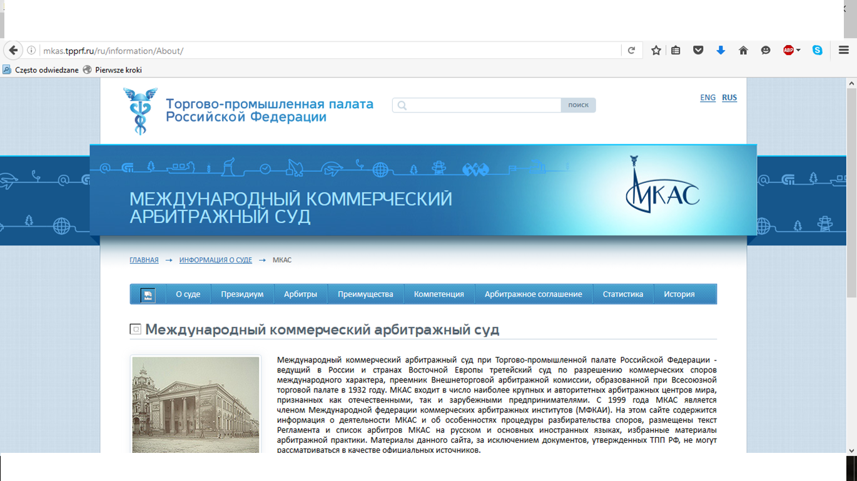

Slide 30
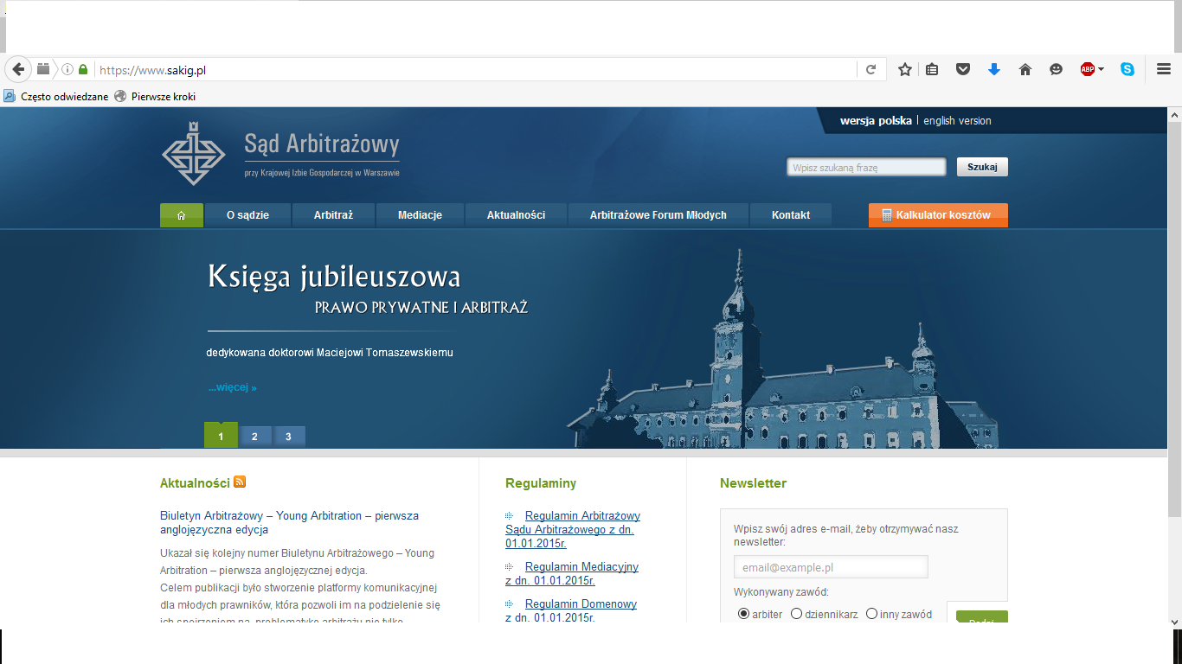

Slide 31
МКАС 160 арбитров, среди них:
100. | ОКОЛЬСКИЙ Йозеф | Варшавский университет, юридический факультет | Варшавский университет, профессор; Арбитражный суд при Польской хозяйственной палате (г.Варшава), президент | доктор юридических наук, профессор
131. | ТЫНЕЛЬ Анджей | Ягелонский университет г.Краков, юридический факультет (1961); Варшавский университет, факультет права и управления (1968) | Юридическая фирма «Бейкер и Маккензи» (г. Варшава), консультант | кандидат юридических наук

Slide 32
Sąd Arbitrażowy przy KIG: 242 arbitrów, wśród nich:
imię i nazwisko: | S. Aleksander Komarow
stopień naukowy: | prof.
tytuł zawodowy:
narodowość: | Rosja
języki: | Angielski,Niemiecki,Rosyjski,Szwedzki
dziedziny:
rok urodzenia: | 1949

Slide 33
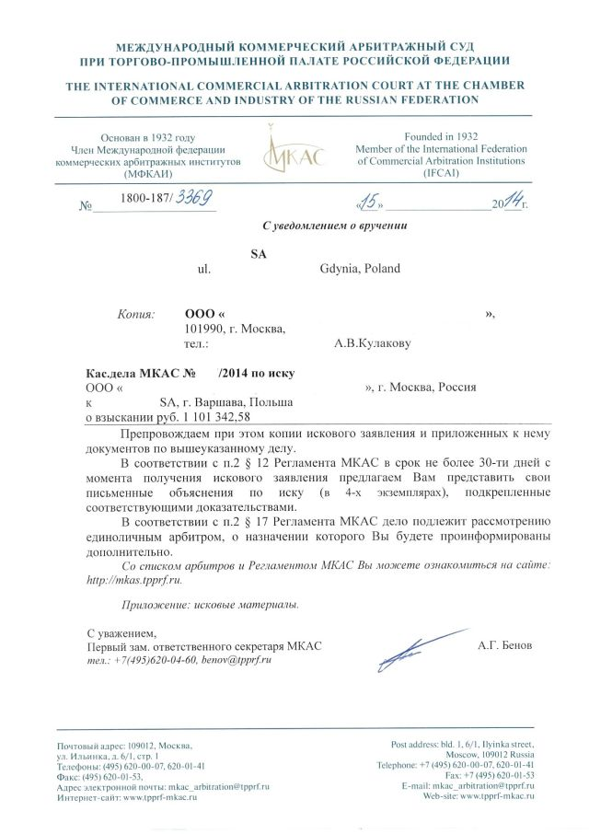

Slide 34
Примеры дел МКАС – см. Вестник международного коммерческого арбитража
Истец, являющийся российским индивидуальным предпринимателем, подал в МКАС при ТПП РФ заявление о взыскании с китайской компании предоплаты по договору международной купли-продажи, предусматривающему изготовление ответчиком товара и поставку его истцу.
Решение МКАС при ТПП РФ было вынесено по спору между обществом, имеющим расположение на территории Российской Федерации, и компанией, зарегистрированной и действующей в соответствии с законодательством Нидерландов. Спор возник в связи с предполагаемым нарушением нидерландской компанией контракта международной купли-продажи оборудования.
Публикуемое решение МКАС при ТПП РФ вынесено по спору, возникшему между закрытым акционерным обществом, имеющим местонахождение на территории Российской Федерации, и компанией, имеющей местонахождение на территории Германии. Истец (российское ЗАО) подал в МКАС при ТПП РФ заявление о взыскании с ответчика (немецкая компания) суммы задолженности по заключенному между сторонами договору на транспортно-экспедиторское обслуживание.

Slide 35
Арбитражные сборы – opłaty za czynności sądu arbitrażowego
МКАС
Цена иска: 1 101 342 руб. – гонорарный и административный сбор 158 134 руб. (14,4%)
Арбитражный суд (государственный)
госпошлина: 24 013 руб. (2,2%)
Sąd Arbitrażowy przy KIG
Wartość przedmiotu sporu: 60 000 zł. - Opłata arbitrażowa i opłata rejestracyjna razem 5.289 zł. brutto, 4.300 zł. netto (7,2%)
Sąd Gospodarczy
Opłata sądowa: 3.000 zł. (5%)

Slide 36
«Сотрудничество» с государством: рассмотрение дела в арбитраже, оспаривание арбитражных решений, выдача исполнительных листов
В соответствии с поправками в АПК РФ и ГПК РФ сторонам третейского разбирательства предоставлено право обращения в государственные суды РФ за разрешением вопросов:
– о назначении арбитра по заявлению любой стороны; – рассмотрении заявления об отводе арбитра; – рассмотрении заявления о прекращении полномочий арбитра.
При этом определение, вынесенное государственным судом РФ в рамках оказания содействия третейским судам, является окончательным и обжалованию не подлежит. Государственные суды по-прежнему будут рассматривать дела об оспаривании арбитражных решений, если только стороны заранее соглашением не предусмотрели, что оно является окончательным, а также о выдаче исполнительных листов на принудительное их исполнение.
Кроме того, в рамках арбитража, администрируемого постоянно действующим арбитражным учреждением, третейский суд или сторона с его согласия могут обратиться в компетентный суд с запросом об оказании содействия в получении доказательств (ст. 30 Закона об арбитраже).

Slide 37
«Сотрудничество» с государством: содействие и контроль за третейскими разбирательствами
Содействие осуществляется:
в отношении арбитражей, проводимых на территории России;
только в случаях, предусмотренных Законом об арбитраже;
компетентным судом, «на территории» которого проводится арбитраж;
на основании заявления о содействии или запроса об оказании содействия в получении доказательств.
Государственные суды содействуют:
сторонам арбитража в разрешении вопросов, связанных с назначением, отводом или прекращением полномочий арбитра;
третейскому суду (сторонам) в рамках институционального арбитража - в получении доказательств.
Контроль
• Государственные суды:
отменяют арбитражные решения;
принудительно приводят в исполнение арбитражные решения.
Внесение записей в юридически значимые реестры требует обязательного принудительного исполнения (получения исполнительного листа, выданного компетентным государственным судом).

Slide 38
Контроль над любым третейским разбирательством
«…с принятием и со скорым вступлением в силу Закона об арбитраже законодатель намерен установить контроль над любым третейским разбирательством в нашей стране. С одной стороны, это нарушает природу третейского разбирательства, его свободу и автономность от государства, но, с другой стороны, прекращается беспредел тех лиц, которые использовали механизмы третейского суда для своей выгодны, дискредитируя закон и лишая возможности многих людей, организации защитить свои интересы…»
(газета «Юрист» www.gazeta-yurist.ru)

Slide 39
Заявление об отмене решения третейского суда skarga o uchylenie wyroku sądu arbitrażwego

Slide 41
Признание и исполнение решений иностранных третейских судов (арбитражей)
Uznawanie orzeczeń sądów państw obcych lub rozstrzygnięć innych państw obcych
Глава 31 АПК (Арбитражный процессуальный кодекс). Производство по делам о признании и приведении в исполнение решений иностранных судов и иностранных арбитражных решений
Статья 241. Признание и приведение в исполнение решений иностранных судов и иностранных арбитражных решений
1. Решения судов иностранных государств, принятые ими по спорам и иным делам, возникающим при осуществлении предпринимательской и иной экономической деятельности (иностранные суды), решения третейских судов и международных коммерческих арбитражей, принятые ими на территориях иностранных государств по спорам и иным делам, возникающим при осуществлении предпринимательской и иной экономической деятельности (иностранные арбитражные решения), признаются и приводятся в исполнение в Российской Федерации арбитражными судами, если признание и приведение в исполнение таких решений предусмотрено международным договором Российской Федерации и федеральным "законом".
2. Вопросы признания и приведения в исполнение решения иностранного суда и иностранного арбитражного решения разрешаются арбитражным судом по заявлению стороны в споре, рассмотренном иностранным судом, или стороны третейского разбирательства.
Документы, инициирующие производство:
Заявление о признании и приведении в исполнение решения иностранного суда и иностранного арбитражного решения / Wniosek o ustalenie, że orzeczenie sądu państwa obcego podlega uznaniu. Stwierdzenie wykonalności następuje na wniosek wierzyciela przez nadanie orzeczeniu sądu państwa obcego klauzuli wykonalności.

Slide 42
Понятийный аппарат - важно
Третейские суды (коммерческие арбитражи) действуют независимо от органов государственной власти и местного самоуправления.
Są to sądy polubowne (arbitrażowe).
«арбитраж» - sąd arbitrażowy
«арбитражное решение» - wyrok sądu arbitrażowego
Арбитражный суды в Российской Федерации - постоянно действующие официальные государственные органы, осуществляющие правосудие в сфере предпринимательской и иной экономической деятельности – odpowiedniki sądów gospodarczych.
«арбитражный суд» - sąd gospodarczy
«решение арбитражного суда» - wyrok sądu gospodarczego
В Республике Беларусь, в Республике Казахстан: экономические суды,
на Украине – хозяйственные суды.

Slide 43
В 2015 году свыше 100 000 хозяйствующих субъектов разрешали свои экономические споры более чем в 400 третейских судах Российской Федерации.
Уже сейчас: подача исковых заявлений и документов через веб-сайты, получение документов по электронной почте.
Будущее – в рассмотрении дел с применением технических средств, обеспечивающих дистанционное участие в разбирательстве - интерактивные заседания.
Онлайн-разрешение экономических споров хозяйствующих субъектов в третейских судебных органах с использованием сети интернет: участники получают возможность подготовки и проведения процесса в системе без бумажных носителей и без необходимости личного визита в арбитраж.
Для участия в разбирательстве нужны будут лишь ПК, интернет и веб-камера с микрофоном.

Slide 44
БЛАГОДАРЮ ЗА ВНИМАНИЕ!

